Slide 1
CONVITTO NAZIONALE «P. GIANNONE»
ANDAMENTO DELLE ISCRIZIONI
E ANALISI DELLA PROVENIENZA DEGLI ISCRITTI

Slide 2
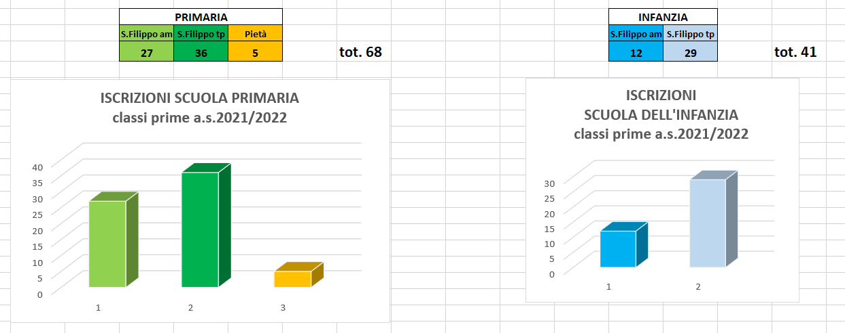
ISCRIZIONI CLASSI PRIME
SCUOLA PRIMARIA E DELL’INFANZIA
A.S. 2021/2022

Slide 3
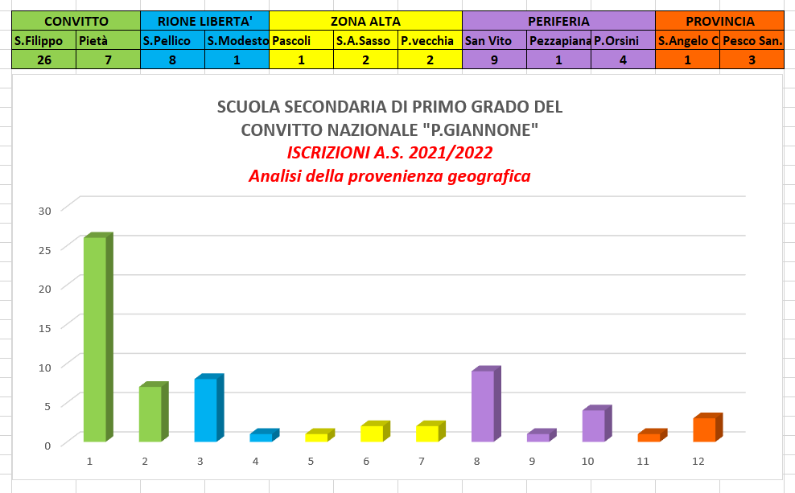
ISCRITTI CLASSI PRIME tot. n. 65

Slide 4
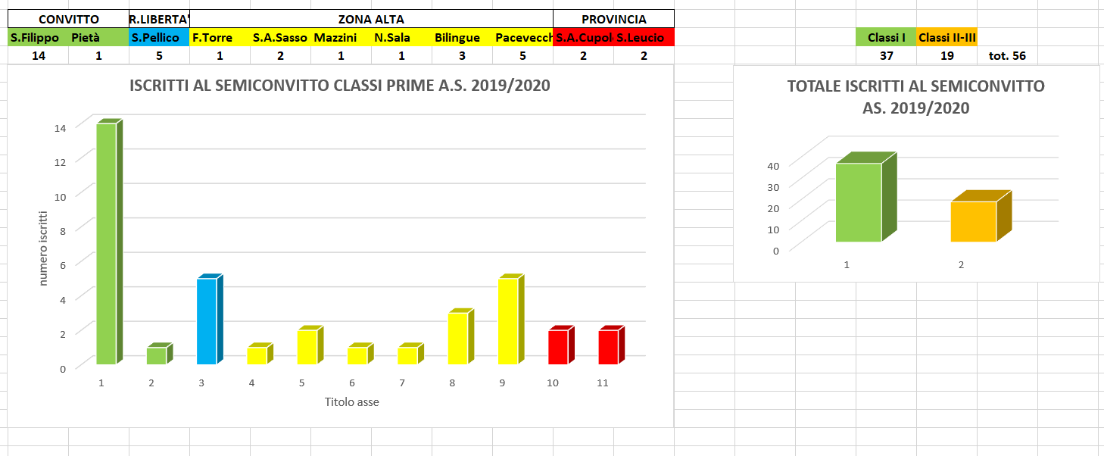
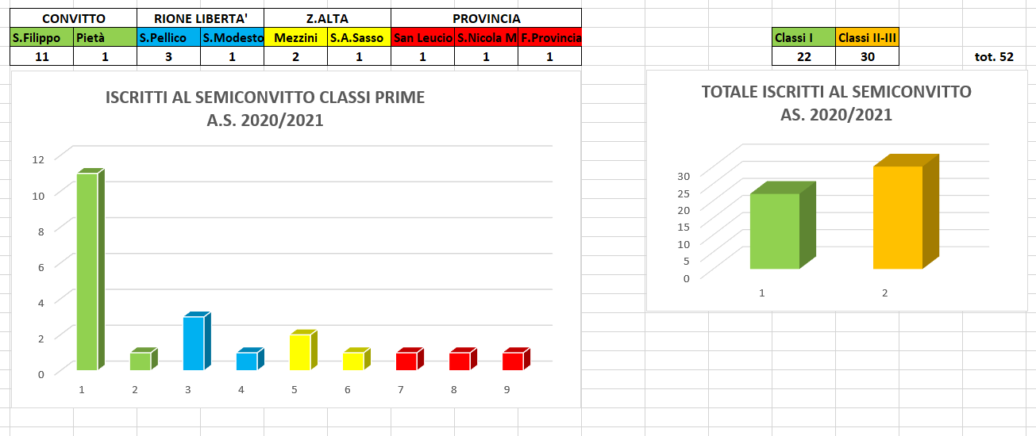
ISCRIZIONI AL SEMICONVITTO
A.S. 2019/2020
A.S. 2020/2021

Slide 5
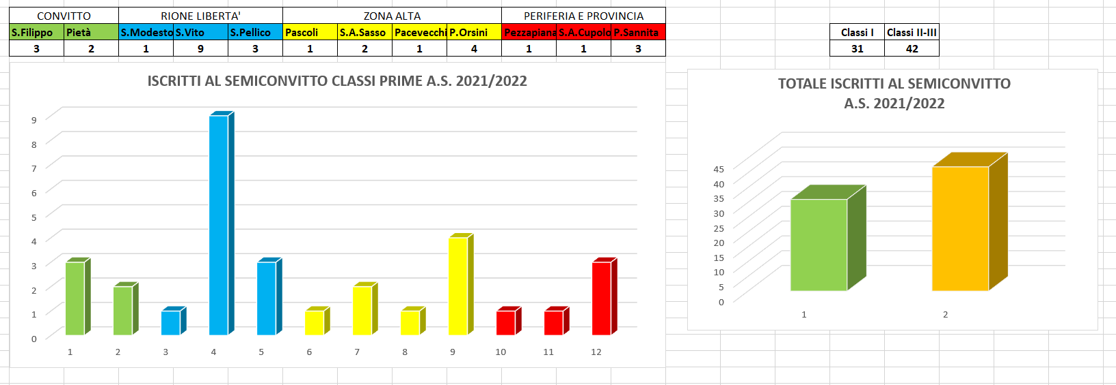
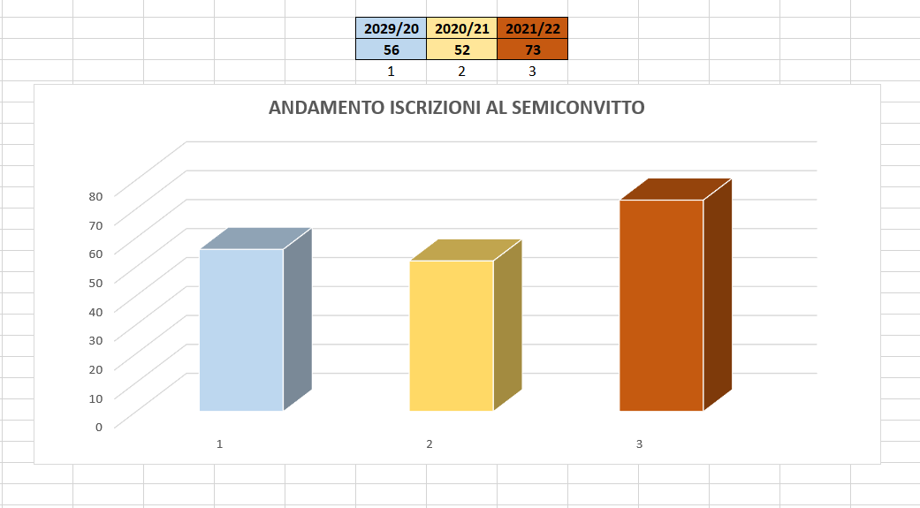
A.S. 2021/2022
ANDAMENTO ISCRIZIONI
Confronto anni 2019-2020-2021

